Slide 1

2014–2020 M. ES FONDŲ INVESTICIJŲ
VEIKSMŲ PROGRAMOS ĮGYVENDINIMO ATASKAITA
2020 M. IV KETV. (METINĖ), 2021 M. I KETV.
FINANSŲ MINISTERIJA

Slide 2
ES Išmokėjimai valstybėms narėms
(proc. nuo valstybei narei skirtų lėšų, 2021 m. balandžio 6d. duomenys)
LT stabiliai išlieka tarp pirmaujančių valstybių pagal ES lėšų investavimo spartą

Slide 3
Veiksmų programos įgyvendinimas
(mln. eurų, proc. nuo skirtų lėšų)
2020 m. pasiekta investavimo sparta yra pakankama investuoti visas ES lėšas iki programos uždarymo

Slide 4
Investicijos 2017-2021 m.
(mln. eurų, proc. nuo planuotų metinių investicijų)
2020 m. asignavimų planas įgyvendintas 100%

Slide 5
Veiksmų programos įgyvendinimas pagal etapus ir ministerijas (proc. nuo skirtų lėšų, mln. eurų, iki 2021-03-31)

Slide 6
Sektorių apžvalga

Slide 7
Strategijos „europa 2020“ tikslai ir rodikliai
Pagrindiniai tikslai | Siekiama LT reikšmė (2020) | Esama situacija
3% ES BVP (viešosios ir privačiosios investicijos) investuojama į MTEP bei inovacijas | 1,9% | 1 % (2019)
Šiltnamio efektą sukeliančių dujų kiekis 20% mažesnis palyginti su 1990 m. rodikliais | <15 % padidėjimas (15,24 M t CO₂ ekv.) | 14,137 M t CO₂ ekv. (2018)
20% energijos gaminama iš AEI | 23 % | 25,46 % (2019)
Energijos vartojimo efektyvumas padidintas 20% | -17 % | Suvartota 3,3 % daugiau galutinės energijos negu 2009 m. (2018)
75% 20–64 metų žmonių turėtų turėti darbą | 72,8 % | 78,2 % (2019)
Mokyklos nebaigiančių moksleivių dalis nedidesnė nei 10% | < 9 % | 4 % (2019)
Ne mažiau kaip 40% 30–34 metų asmenų turėtų aukštąjį išsilavinimą | 48,7 % | 57,8 % (2019)
Bent 20 mln. sumažinti skurde gyvenančių ir socialiai atskirtų žmonių arba žmonių, kuriems tai gresia, skaičių | 170 000 mažiau socialiai atskirtų ir skurde gyvenančių žmonių | 170 000 mažiau socialiai atskirtų ir skurde gyvenančių žmonių (2019)

Slide 8

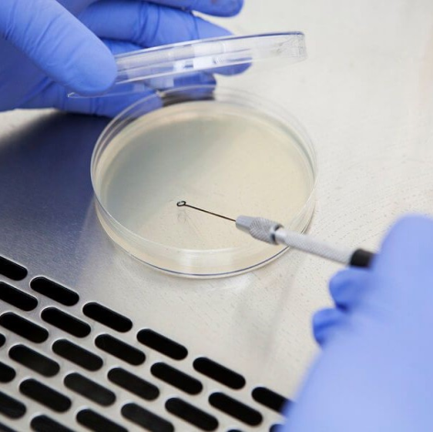

Sektorių apžvalga (1, 2 prioritetai)
MTEP
3,7 tūkst. ūkio subjektų pasinaudojo atnaujinta atviros prieigos MTEPI infrastruktūra (planuota - 3000).
515 įmonių bendradarbiavo su MSI (436 planuota)
- inovacijas skatinančių įstaigų konsolidavimas ir inovacijų paklausos viešajame sektoriuje didinimas
- dalyvavimo programoje „Europos horizontas“ akceleravimas
INFORMACINĖ VISUOMENĖ
82% gyventojų nuolat naudojasi internetu (87% planuojama)
55% gyventojų naudojasi el. paslaugomis (63% planuojama)
- viešosios IT infrastruktūros konsolidavimas ir efektyvus valdymas
- skaitmeninio junglumo gerinimas, naujos kartos judriojo ryšio plėtra

Slide 9
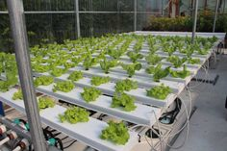

Sektorių apžvalga (3, 4 prioritetai)
SVV
Verslumo lygis: 1 tūkstančiui gyventojų tenka 76 įmonės ir fiziniai asmenys vykdantys ekonominę veiklą (48 planuota)
- MVI skaitmeninimo skatinimas
- inovatyvaus verslo plėtra
ENERGIJOS EFEKTYVUMAS, AEI
38,5 tūkst. namų ūkių priskirti geresnei energijos vartojimo efektyvumo klasei (30 tūkst. planuota)
5,9 tūkst. fizinių asmenų įsirengė saulės elektrines (14 tūkst. planuojama)
- Bendro infrastruktūros fondo, apimančio visus renovacijos reikalaujančius pastatus, sukūrimas
- AEI potencialo skatinimas, tobulinant reguliacinius ir investicinius mechanizmus

Slide 10

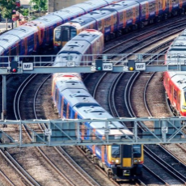
Sektorių apžvalga (5, 6 prioritetai)
APLINKOSAUGA, KLIMATO KAITA
255 tūkst. gyventojų teikiamos pagerintos vandens tiekimo paslaugos
(290 tūkst. planuojama).
83% asmenų turi galimybę naudotis nepertraukiamu geriamojo vandens tiekimu, 79% asmenų nepertraukiamu nuotekų tvarkymu (90% planuojama)
- geriamojo vandens tiekimo ir nuotekų tvarkymo paslaugų teikėjų finansinis gyvybingumas
- intervencijų darnos pramonės transformacijos ir antrinių žaliavų srityse užtikrinimas
TRANSPORTAS
153 įdiegtos saugų eismą gerinančios ir aplinkosaugos priemonės
(173 planuojama)
95,6 km/val - pasiektas vidutinis keleivinių traukinių greitis rekonstruotuose ir atnaujintuose TEN-T tinklo geležinkelių ruožuose
- transporto sektoriaus ŠESD išmetimų ir taršos mažinimas
- žuvusiųjų keliuose mažinimas

Slide 11


Sektorių apžvalga (7, 8 prioritetai)
UŽIMTUMAS, DALYVAVIMAS DARBO RINKOJE
59 tūkst. bedarbių, dalyvavo ESF veiklose (57,9 tūkst. planuota), iš jų:
56 % įgijo kvalifikaciją (42 proc. planuota)
57 % pradėjo dirbti (35 proc. planuota)
- vieningos perkvalifikavimo ir kvalifikacijos sistemos veikimas vieno langelio principu
- tvarus aktyvios darbo rinkos politikos priemonių finansavimas
SOCIALINĖ ĮTRAUKTIS, KOVA SU SKURDU
612 tūkst. gyventojų naudojasi pagerintomis sveikatos priežiūros paslaugomis (1 mln. planuojama)
1,5 tūkst. įrengta naujų ar įsigyta socialinių būstų (1,8 tūkst. planuojama)
- integruotų (slaugos ir globos) ilgalaikės priežiūros paslaugų teikimo sistemos sukūrimas - sveikatos sistemos pertvarka ir skaitmenizavimas
- vaikų netekusių tėvų globos ir neįgaliųjų turinčių proto ir (ar) psichikos negalią institucinės globos pertvarkos plėtra
- kompleksiško požiūrio taikymas teikiant socialinį būstą

Slide 12

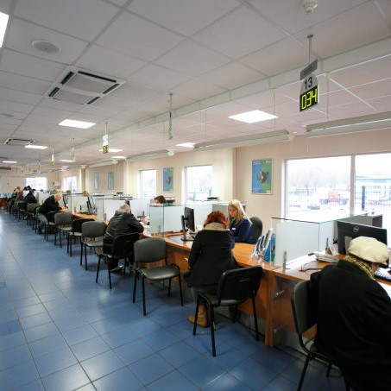
Sektorių apžvalga (9, 10 prioritetai)
ŠVIETIMAS, ŽMOGIŠKIEJI IŠTEKLIAI
22 tūkst. apmokyta investicijas gavusių MVĮ darbuotojų (planuota 19,5 tūkst.)
5,5 tūkst. mokinių buvo suteikta švietimo pagalba (planuota 4 tūkst.)
- aukštojo mokslo ir bendrojo ugdymo reformos, pedagogų rengimo ir jų kvalifikacijos tobulinimo sistemos įveiklinimas, siekiant švietimo kokybės augimo
- vieningos ir stabiliai veikiančios mokymosi visą gyvenimą sistemos sukūrimas
VIEŠASIS VALDYMAS
Pradėtos ir tęsiamos pertvarkos: strateginio planavimo ir biudžeto formavimo, viešojo valdymo institucijų bendrųjų funkcijų konsolidavimo, viešojo valdymo institucijų teikiamų paslaugų ir asmenų aptarnavimo kokybės gerinimo ir kt.
viešojo valdymo veiksmingumo didinimas,
viešojo sektoriaus skaitmeninimas

Slide 13
Stiprinti bendradarbiavimą tarp ministerijų sprendžiant tarpsektorines problemas
SIŪLYMAI MINISTERIJOMS
pvz., vieningos perkvalifikavimo ir kvalifikacijos kėlimo sistemos vieno langelio principu kūrimas.
Planuojant 2021-2027 m. Investicijų programos ir kitų finansavimo šaltinių investicijas
- įvertinti ataskaitoje pateikiamus strateginius iššūkius ir numatyti jų sprendimo galimybes;
- siekti, kad numatomi rodikliai kuo geriau atspindėtų kokybinius pokyčius ir investicijų poveikį sektoriuose.
VERTINTI probleminių projektų rizikas IR PRIIMTI SPRENDIMUS
ŠMSM – MTEPI infrastruktūros projektai; LMTA studijų miestelio sukūrimas;
AM – Maišiagalos radioaktyviųjų atliekų saugyklos eksploatavimo nutraukimas; Taršos incidentų Baltijos jūroje likvidavimo laivo įsigijimas; Lietuvos zoologijos sodo rekonstrukcija;
SM – Geležinkelio ruožo nuo Kaišiadorių iki Klaipėdos elektrifikavimas;
VRM – priemonės „Didžiųjų miestų kompleksinė plėtra“ projektai.

Slide 14
Pasirengimas 2021-2027 m. laikotarpiui

Slide 15
2021-2027 m. ES FONDŲ INVESTICIJŲ Programos
RENGIMAS
Rašytinės konsultacijos ir
10 teminių debatų
Neformalios derybos su EK ir programos modifikavimas
Oficialus programos, partnerystės sutarties teikimas (suderinus su LRV ir SK)
1-as programos projekto teikimas EK
su soc-ekonominiais partneriais
2021 pabaiga–
2022 pradžia
2020 liepos 30
2020 gruodžio 21
2021 birželis
2020 kovo 13
2020 liepa - rugsėjis
2021 kovas - gegužė
2021 liepa / atsiradus techninėms galimybėms pateikti
2-as programos projekto teikimas EK
3-ias programos ir PS projekto teikimas EK
PATVIRTINTA
2021-2027 m. ES investicijų programa, partnerytės sutartis
Projektų įgyvendinimo laikinoji tvarka
Pilnas projektas su rodikliais ir finansais
UŽTIKRINTI reikiamų sąlygų įgyvendinimĄ

Slide 16
www.esinvesticijos.lt

